Slide 1


Hz. Muhammed’in Hayatı
Ortaokul ve
İmam Hatip Ortaokulu
Sosyal İletişim

Slide 2
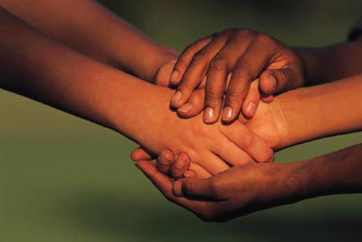
Bölüm İçindekiler
4. İyiliğe Karşılık Beklememek
5. Mütevazı Olmak

Slide 3
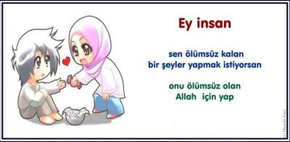
4. İyiliğe Karşılık Beklememek
Dinimizde iyilik yapmak önemli olduğu kadar onun yalnızca Allah rızası için yapılması da bir o kadar önemlidir. Çünkü İslam, tevhit dinidir. Yani Müslüman
tek bir Allah’a inandığı gibi amellerini de yalnızca onun rızasını kazanmak için yapar. İyi ve güzel davranışların, Allah rızasının dışında başka çıkar ve amaçlar için yapılması tevhit inancıyla bağdaşmaz. Bu tür amellerin Allah için hiçbir değeri yoktur.

Slide 4
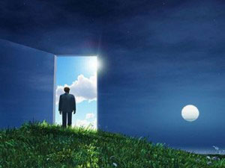
4. İyiliğe Karşılık Beklememek
Şu hâlde yaptığımız iyilikleri ne için ve hangi niyetle gerçekleştirdiğimiz çok önemlidir. Peygamberimiz bir hadis-i şerifinde bu gerçeği vurgulamaktadır:
“Ameller niyetlere göredir.” Bir başka hadisinde ise, “Allah, sizin şekillerinize değil kalplerinize bakar.” buyurarak davranışlarımız arkasında yatan amaçların
önemini vurgulamıştır.

Slide 5

4. İyiliğe Karşılık Beklememek
Güzel bir davranışı değersizleştiren durumların başında gösteriş gelmektedir.
Çünkü gösteriş yapmak, davranışlarda ihlas ve samimiyetin olmadığının bir göstergesidir. Yaptığımız iyiliklerin insanlar arasında konuşulmasını ve iyilikler aracılığıyla adımızın duyulmasını istemek ve bu amaçla iyilikleri herkesin göreceği şekilde yapmak gösterişin bir sonucudur. Oysa Allah’a ve ahiret gününe iman eden için, güzel davranışının insanlar tarafından bilinmesinin hiçbir önemi yoktur. Allah’ın her şeyi biliyor ve görüyor olması yeterlidir.

Slide 6
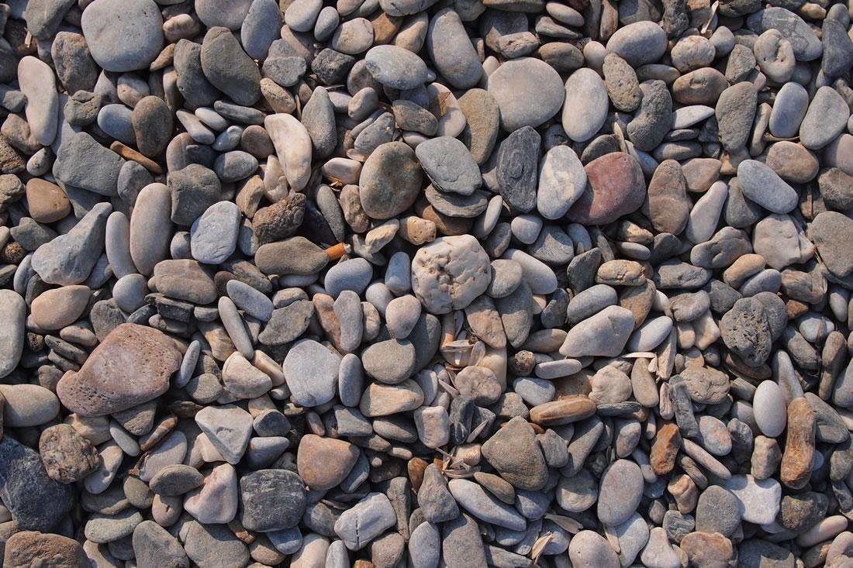
4. İyiliğe Karşılık Beklememek
Lokman, oğluna öğüt verirken şöyle söylemektedir: “Oğlum, eğer yaptığın iş hardal tanesi kadar bile olsa ve bir taş içine girse, Allah onu ortaya çıkarır. Muhakkak ki, Allah en gizli işleri bütün inceliğiyle bilir, o her şeyden hakkıyla haberdardır.” (Lokman:16)

Slide 7
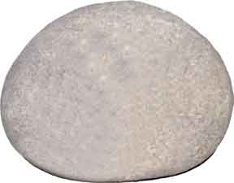
4. İyiliğe Karşılık Beklememek
Kur’an-ı Kerim’de gösteriş için yapılan maddi ve manevi iyiliklerin hiçbir karşılığının olmayacağı şu örnekle anlatılmaktadır: “Böylelerinin durumu, üzerinde biraz toprak bulunan düz kayaya benzer ki, sağanak bir yağmur isabet etmiş de onu çıplak pürüzsüz kaya hâline getirivermiştir. Bunlar kazandıklarından
hiçbir şeye sahip olamazlar. Allah kâfirleri doğru yola iletmez.” (Bakara:264)

Slide 8
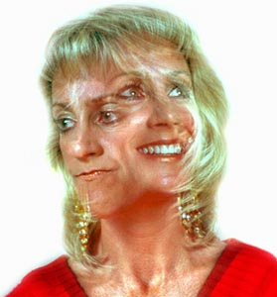
4. İyiliğe Karşılık Beklememek
Peygamberimiz de ibadetlerde Allah rızasının dışında amaçlar taşımanın yanlışlığına dikkat çekerek şöyle buyurmuştur: “Ümmetim hakkında en çok korktuğum şey, Allah’a şirk koşmaktır. Bu sözümle onların aya, güneşe veya puta tapacaklarını kastetmiyorum. Fakat beni korkutan şey, Allah’ın rızasının dışındaki
amaçlar için yapılacak ameller ve gizli gösteriş duygularıdır.”

Slide 9
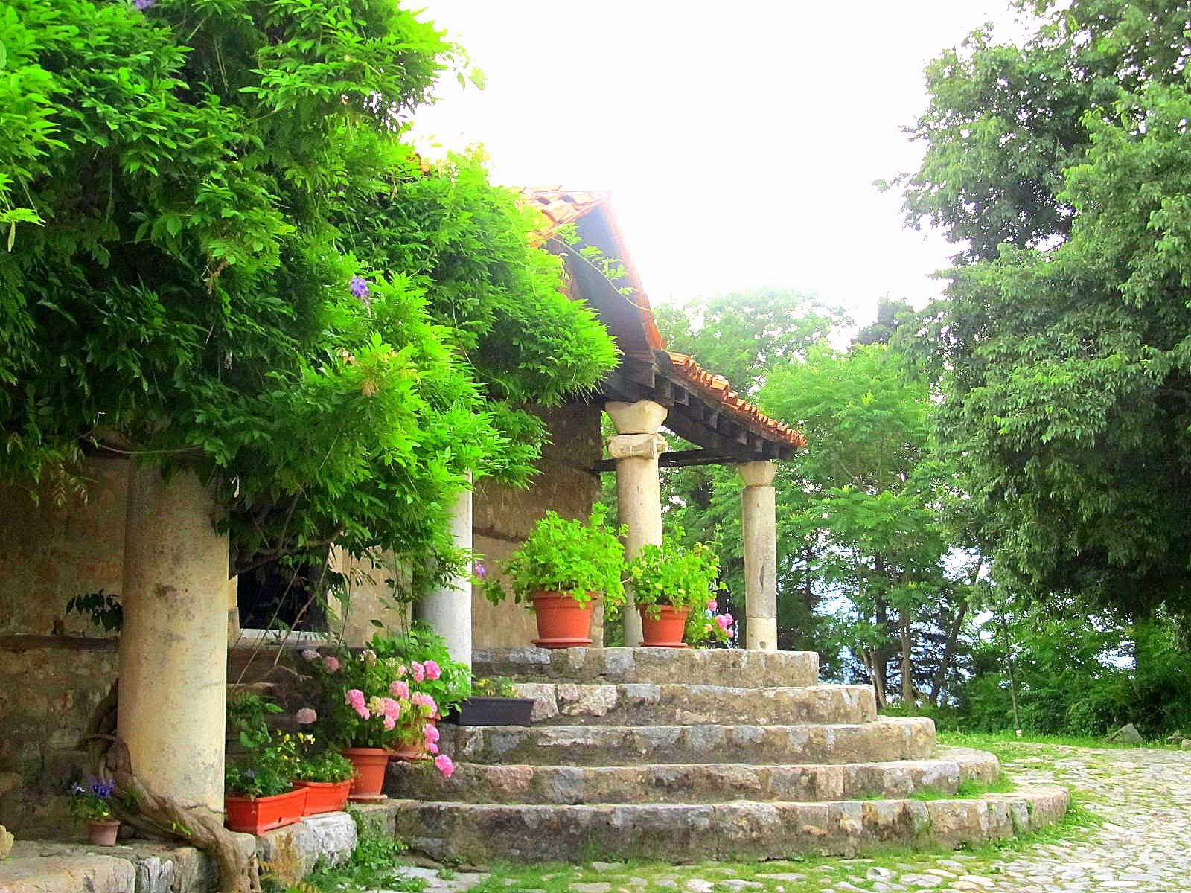
4. İyiliğe Karşılık Beklememek
Ayet:“Allah’ın rızasını aramak, kendilerini veya kendilerinden bir kısmını Allah yolunda sabit kılmak için mallarını Allah yolunda harcayanların hâli ise bir tepedeki güzel bir bahçenin hâline benzer ki, ona kuvvetli bir sağanak düşmüş de yemişlerini iki kat vermiştir. Böyle bir bahçeye yağmur düşmese bile mutlaka bir çisenti vardır. Allah, yaptıklarınızı görür.” (Bakara:264)

Slide 10
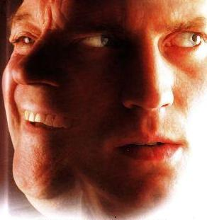
4. İyiliğe Karşılık Beklememek
Riya: İnsanlar arasında gösteriş, şöhret, çıkar sağlamak ve manevi bir konum elde etme amacıyla ibadet veya iş yapmaya “riya” denir.

Slide 11
4. İyiliğe Karşılık Beklememek
Şu hâlde bizler de başkalarına daima iyilik yapmayı kendimize ilke edinelim. Bununla beraber kalbimizde yalnızca Allah rızasını taşıyalım ve iyilikleri başka amaçlar için yapmaktan uzak duralım.

Slide 12
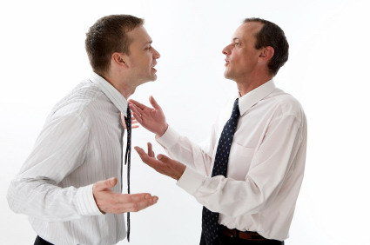
4. İyiliğe Karşılık Beklememek
Dinimizde iyiliklerin başa kakılması niçin eziyet olarak görülmüştür?

Slide 13
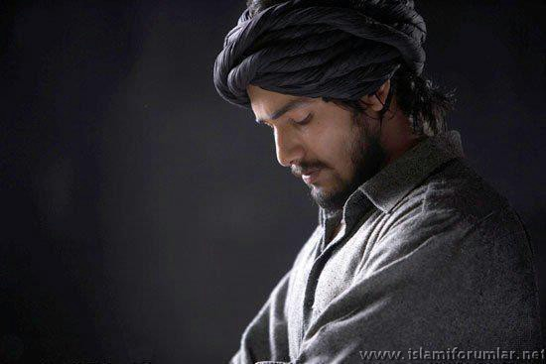
5. Mütevazı Olmak
Tevazu, alçak gönüllü ve ağır başlı olmak anlamına gelmektedir. İnsanı yücelten bu ahlaki özelliğe sahip olanlara da mütevazı denir.

Slide 14

5. Mütevazı Olmak
Kur’an-ı Kerim’de, kibirden uzak duran ve mütevazı olan müminler övülmektedir. Bir ayet-i kerimede şöyle buyrulmaktadır: “Rahman’ın kulları, yeryüzünde vakar ve tevazu ile yürüyen kimselerdir.” (Furkan: 63)

Slide 15
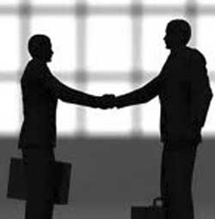
5. Mütevazı Olmak
Hadis:“Allah bana birbirinize karşı mütevazı olup alçak gönüllü davranmanızı ve hiçbir kimsenin diğer bir kimseye karşı büyüklenmemesini vahyetti.” Bir başka hadis-i şerifinde ise tevazu sahibi olanların manevi açıdan derecelerinin yükseleceğini ifade etmektedir: “Kim Allah Rızası için bir derece tevazu gösterirse, bu sebeple Allah onu bir derece yükseltir…”

Slide 16
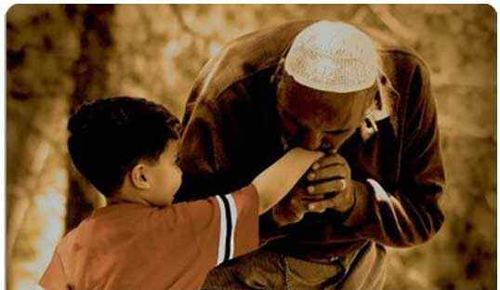
5. Mütevazı Olmak
Sahip olduğumuz nimet ve güzellikler, başkalarına karşı büyüklenmenin aracı olmamalıdır. Aksine bunların Allah’ın bir ikram ve lütfu olduğunu hatırlamalı ve şükretmeliyiz. Peygamberimiz de kendisine verilen nimetleri daima hatırlamış ama asla bu özelliklere sahip olduğu için gurur ve kibre kapılmamıştır.

Slide 17

5. Mütevazı Olmak
Peygamberimiz yeme, içme ve oturma gibi insani davranışlarında oldukça sade idi. Gösteriş ve şatafattan uzak bir hayat yaşıyordu. Bu yüzden onu ilk kez görenler, diğer insanlardan ayırt edemez hatta hayretlerini gizleyemezlerdi. Peygamber Efendimiz sofra başında otururken yanına gelen bir kişi, gördüğü sadelik karşısında şaşırınca şu cevabı almıştı: “Ben kulun oturduğu gibi oturur, kulun yediği gibi yerim. Ben ancak bir kulum.”

Slide 18

5. Mütevazı Olmak
Peygamberimiz kişisel işlerini kendisi yapar hatta bu konuda ailesine yük olmamaya gayret ederdi. Yine ailesine ev işlerinde yardımcı olurdu. Zaman zaman elbiselerini yamar, ayakkabılarını tamir eder ve koyununu sağardı.

Slide 19
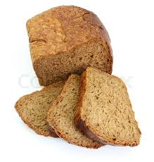
5. Mütevazı Olmak
Peygamberimiz, kendisinin halka mesafeli duran hükümdar ve krallar gibi görülmesini istemiyordu. Bir gün bir adam, Peygamberimizin huzuruna gelince titremeye başlamıştı. Durumu fark eden Peygamber Efendimiz şöyle buyurmuştur: “Kendine gel! Ben bir hükümdar değilim. Ben ancak, Kureyş kabilesinden, kurutulmuş et yiyen bir kadının oğluyum!”

Slide 20
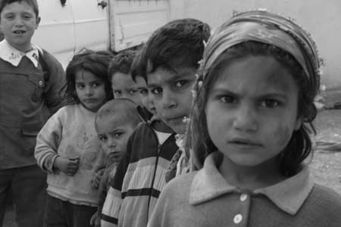
5. Mütevazı Olmak
Peygamberimizin yoksullarla ve kölelerle yakından ilgilenmesi, gurur ve kibir dolu müşrikleri rahatsız etmişti. Öyle ki, onları yanından uzaklaştırdığı takdirde kendisini dinleyeceklerini söylemekteydiler. Fakat buna rağmen Peygamber Efendimiz onlara sahip çıkmış, onları yanından ayırmamıştır.

Slide 21
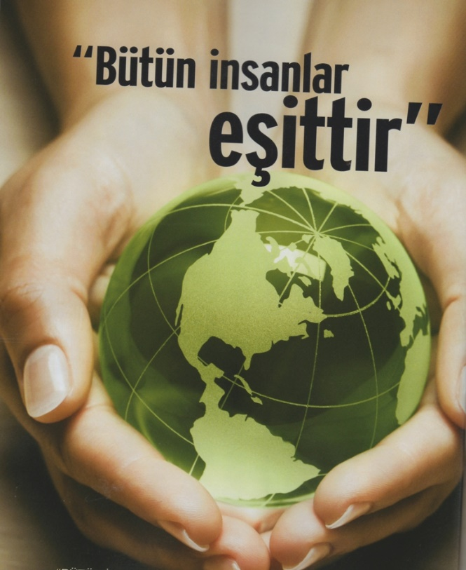
5. Mütevazı Olmak
Peygamber Efendimiz, kendisinin yüceltilmesini istemez ve diğer insanlardan ayrıcalıklı görülmesine razı olmazdı. Bir gün Resûlullah bir grup ashabıyla yürürken, birisi gelip örtü ile Allah Resûlü’nü güneşten korumak istedi. Resûlullah, örtünün gölgesini görünce başını kaldırdı, baktı ki bir çarşafla gölgelik yapılmış. Efendimiz, sahabeye örtüyü bırakmasını söyledi. Ardından çarşafı alıp yere koydu ve “Ben de sizin gibi bir insanım!” buyurdu.

Slide 22

5. Mütevazı Olmak
Ebu Ümâme şöyle diyor: “Peygamber bir defasında bastonuna dayanarak yanımıza geldi. Onun için ayağa kalkmamız üzerine şöyle dedi: ‘Birbirini ululaştıran Acemlerin ayağa kalkmaları gibi ayağa kalkmayın.”

Slide 23
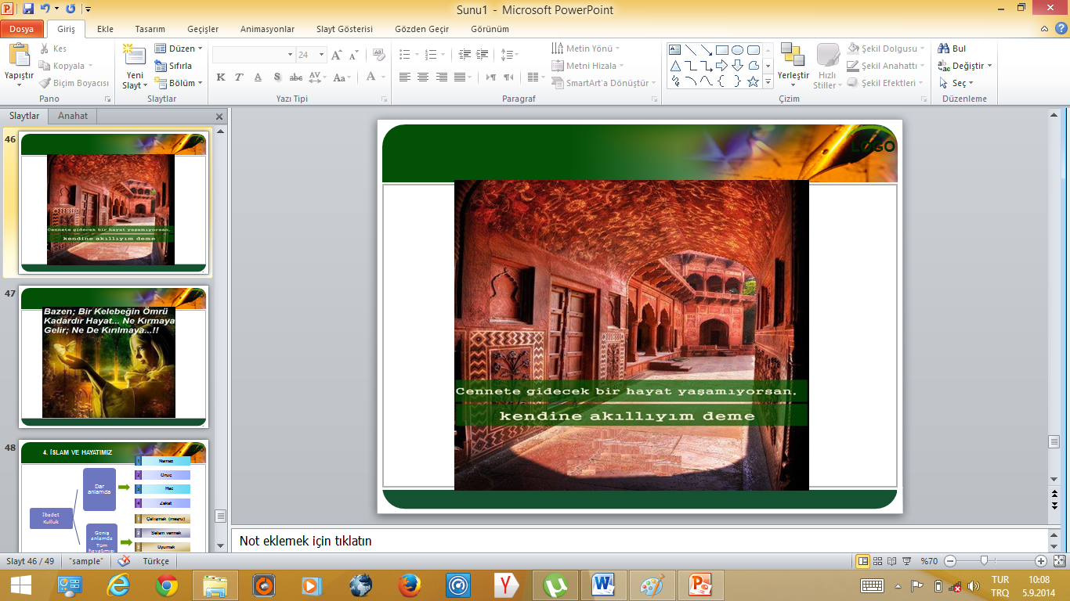

5. Mütevazı Olmak
Örneğin: Peygamberlere, din büyüklerine ve ölmüş şahsiyetlere ve türbelerine saygı gösteriyoruz bahanesi ile aşır övmek inanç açısından kişiyi yanlış yollara götürür.
Hadis: "Beni överken Hristiyanların İsa’yı övdükleri gibi aşırılığa gitmeyin. Onlar İsa’yı Allah’ın oğlu konumuna yükselttiler. Ben Allah’ın bir kuluyum. Bu yüzden bana Allah’ın kulu ve elçisi deyin.”

Slide 24
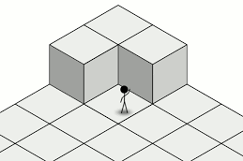
5. Mütevazı Olmak
Bir seyahatteyken sahabeden birkaç kişi yemek için bir keçi kesmeyi kararlaştırdılar. Aralarında iş bölümü yaptılar. Biri kesecek, biri derisini yüzecek, bir diğeri de pişirecekti. Resûlullah da ateş için odun toplayacağını söyledi. Ashabı ise odun toplama işini de kendilerinin yapacağını söyleyince, Resûlullah, “Gerçekten isteyerek bunu yapacağınızı biliyorum. Ancak ben toplumda ayrıcalıklı bir durumda bulunmaktan hoşlanmam. Böyle insanları Allah da sevmez.” buyurmuştur.

Slide 25
Teşekkürler

Slide 26

Kurbanın eti üçe bölünür
Fakirlere
Akraba ve tanıdıklara
Kendimize

